Slide 1

Проект «Предсказатель наследников»
Автор – Иванов Максим

Slide 2
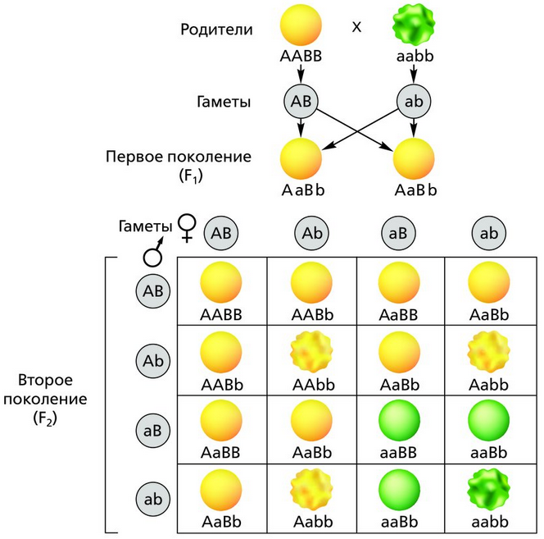
Введение

Slide 3
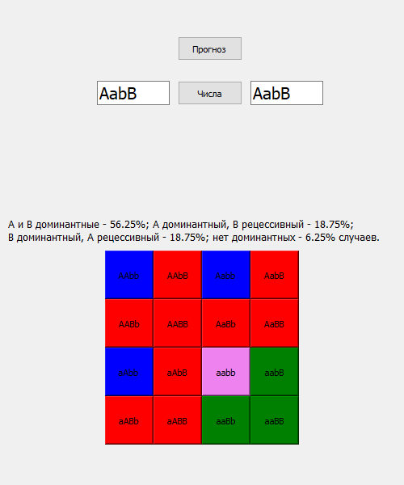
Интерфейс

Slide 4
Спасибо за внимание!

